Slide 1
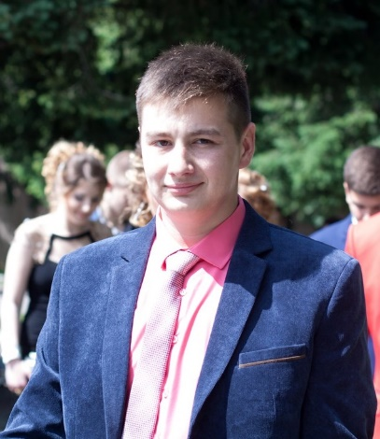











Антон Бойко
Контакти:
@AntonB_UA
інженер-програміст (software engineer)
boyko.anton.mp@gmail.com
Мови: українська, російська, англійська.
+(380) 97 97 87 181
Освіта
vk.com/id83891281
Національний авіаційний університет
ІКІТ Інженерія програмного забезпечення
З 2016 р.
м. Київ, вул. Ніжинська, 29д
Досвід роботи
Інтереси
Професійні навики
Досвіду роботи немає, але є велике
бажання його отримати.
Програмування
Подорожі
Особисті якості
Адекватний
Комунікабельний
Веду здоровий спосіб життя
Поліпшую знання англійської
Постійно розвиваюсь
Займаюсь самоосвітою
Радію життю
Мої цілі
Покращити світ
Досягнути вершин в своїй сфері

